Slide 1
A Água e a Biodiversidade

Slide 2
Como surgiu a água?
No decurso de reações químicas
Que tiveram lugar no planeta Terra
Durante as primeiras fases da sua formação

Slide 3
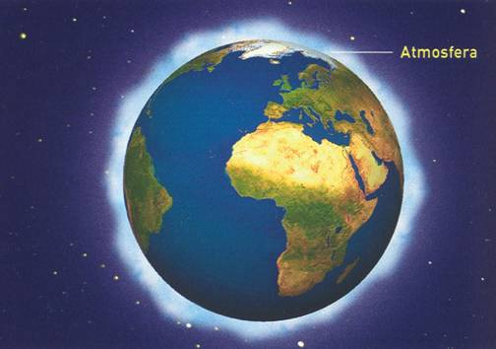
A existência de água no planeta
LEVOU
Formação da camada gasosa que rodeia a Terra
ATMOSFERA.

Slide 4
A água
É constituída por dois elementos químicos:
Oxigénio e Hidrogénio.
É representada pelo símbolo químico H2O.
O
H
H

Slide 5
A água
Substância que existe em maior abundância no planeta Terra.
Na Natureza encontra-se em três diferentes estados:
Sólido
Neve;
Granizo;
Gelo.
Líquido
Oceanos;
Mares;
Rios;
Águas Subterrâneas;
Chuva.
Gasoso
Vapor de Água.

Slide 6
Água do Planeta
Água Salgada
97,5%
Água Doce
2,5%
Utilização Humana
0,4
Gelo
2,1%

Slide 7
Como surgiu a vida na Terra?
Na água, há cerca de 3800 Milhões de Anos
Primeiros seres vivos eram unicelulares (bactérias e algas azuis)
Os seres vivos evoluíram e espalharam-se pelos oceanos e continentes

Slide 8
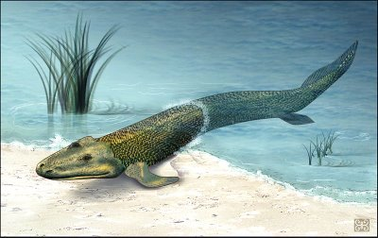
Como surgiu a vida na Terra?
Os primeiros seres vivos a viver fora da água enfrentaram dificuldades na sua adaptação ao meio terrestre.
Tiveram que desenvolver caraterísticas que lhe permitisse adquirir água, armazenar água no organismo e a sua manutenção.
Entre as caraterísticas desenvolvidas destacam-se, entre outras : Ingestão de água, esqueleto externo impermeável (artrópodes), camada queratina sobre a pele, penas e escamas (mamíferos, aves e répteis).

Slide 9
O que é a Biodiversidade?
Biodiversidade
“Diversidade”
Significa variedade
“Bio”
Significa vida

Slide 10
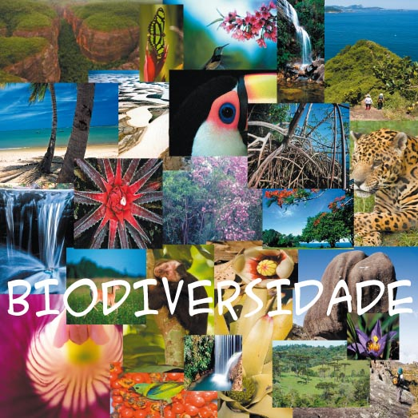
O que é a Biodiversidade?
Biodiversidade são todas as formas de vidas que existem na Natureza.

Slide 11
Importância da Biodiversidade
Biodiversidade é uma das propriedades fundamentais da Natureza
Responsável pelo equilíbrio e estabilidade dos ecossistemas
Fonte de imenso potencial de uso económico para o homem.

Slide 12
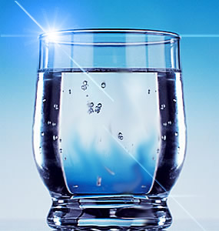
Água e Biodiversidade
A água é importante para a vida de todos os seres vivos, pois desempenha diversas funções essenciais:
Transporta substâncias indispensáveis á vida;
Mantém as células com o tamanho e forma adequados;
Faz parte de todos os líquidos orgânicos (sangue, urina, suor, etc.);
Regula a temperatura do corpo;
Intervém em todas as transformações que ocorrem no interior do organismo.

Slide 13
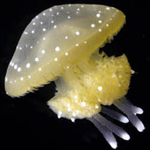
Água e Biodiversidade
Curiosidades:
A água representa, em média, 70 a 90% do peso dos seres vivos, podendo ultrapassar os 90% para alguns animais marinhos como é o caso das medusas (95%).
No corpo humano existe, em média, 60 a 70% de água.
Certos órgãos das plantas possuem também elevadas percentagens de água. Por exemplo a batata contém 78% de água e o tomate 95%.

Slide 14
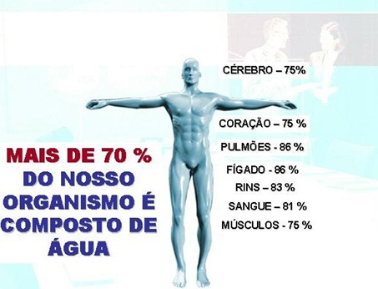
Água e Biodiversidade

Slide 15
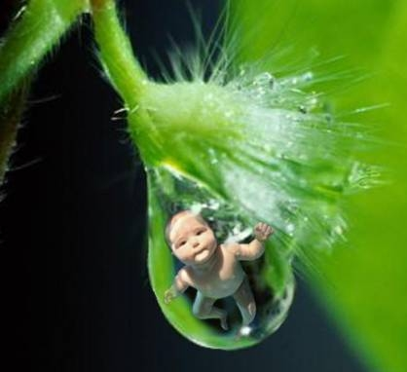
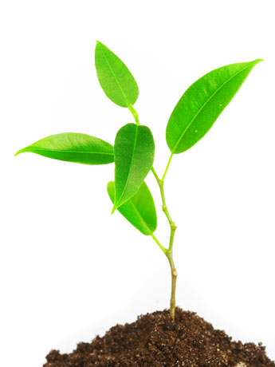
Água e Biodiversidade
Se a água já faz parte dos seres vivos, porque é que os animais tem necessidade de a beber e as plantas de a absorver pelas raízes?
Esta necessidade acontece devido ás perdas de água que diariamente ocorrem em todos os organismos e que têm de ser repostas para que se mantenha o equilíbrio na quantidade de água no organismo, de forma a garantir o seu bom funcionamento.
Os animais perdem água através da transpiração e da excreção. As plantas perdem água sob a forma de vapor essencialmente através das folhas.

Slide 16
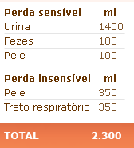
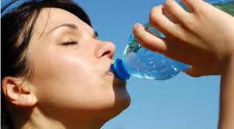
Água e Biodiversidade
O homem perde cerca de 2.000 a 2.500 ml da água do seu organismo por dia. O homem necessita de ingerir diariamente água de forma a compensar a água perdida.

Slide 17
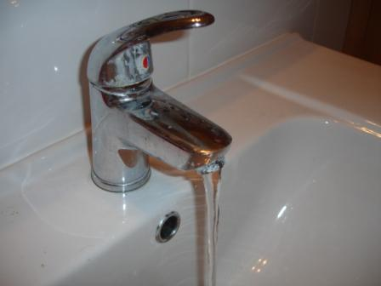
Conclusão
A água é indispensável para a existência de vida na Terra;
Todos os seres vivos dependem da água para sobreviver e para garantir a existência da espécie;
A água sustenta a vida;
Apesar da sua importância, a água é um recurso que pode acabar. Por isso é importante que cada um de nós reconheça o seu valor;
Cada um de nós tem o dever de a economizar e de a utilizar com cuidado;
Alterar a qualidade da água é prejudicar a vida do homem e dos outros seres vivos (Biodiversidade).

Slide 18
Trabalho realizado por:
Tiago Carmona Espanhol
7ºB Nº26
E.B. 2,3 Dr. José Jesus Neves Júnior

